Slide 1
STORAGE VÀ SHARED PREFERENCES

Slide 2
Nội dung
Kết thúc bài học này bạn có khả năng
  Lưu trữ thông tin
  Sử dụng Shared PreferencesPhần I: Các thành phần cơ bản của Android
Phần I: Lưu trữ thông tin
  Lưu trữ thông tin trên thiết bị
  Lưu trữ thông tin trên thẻ nhớ
Phần II: Shared Preferences
  Shared Preferences

Slide 3

PHẦN I: LƯU TRỮ THÔNG TIN

Slide 4
LƯU TRỮ DỮ LIỆU
Android cung cấp một số lựa chọn để lưu trữ dữ liệu
Lựa chọn giải pháp nào tùy thuộc vào nhu cầu bảo mật của ứng dụng và kích thước của file cần lưu trữ
Các tùy chọn lưu trữ bao gồm:
  Shared Preferences
  Internal Storage
  External Storage
  SQLite Database
  Network Connection

Slide 5
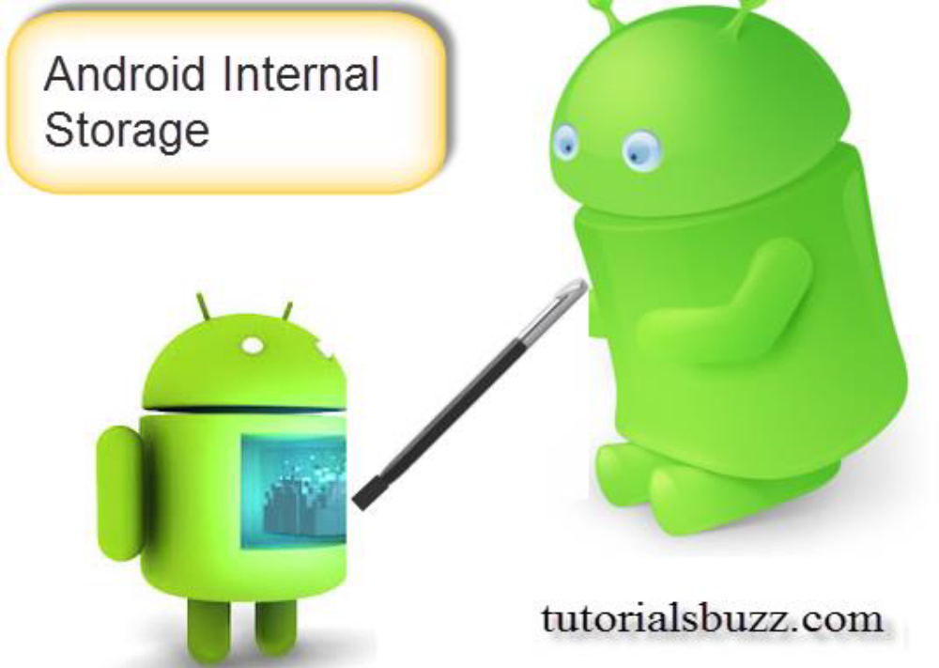
INTERNAL STORAGE
Bạn có thể lưu file trực tiếp vào bộ nhớ trong của thiết bị
Mặc định, các file được lưu ở bộ nhớ trong là riêng tư và các ứng dụng khác không có quyền truy cập đến
Khi người dùng xóa ứng dụng, các file này sẽ tự động bị xóa theo

Slide 6
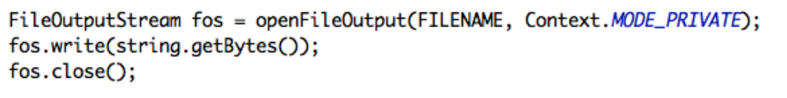
INTERNAL STORAGE
Tạo và ghi private file tới internal storage
  Gọi openFileOutput() với tên file và tham số chế độ hoạt động. Trả về một FileOutputStream
  Ghi tới file sử dụng write()
  Đóng stream sử dụng close()

Slide 7
INTERNAL STORAGE
MODE_PRIVATE sẽ tạo file (hoặc thay thế file nếu trùng tên) và thiết lập file này là riêng tư đối với các ứng dụng khác
Các mode khác có thể là:
  MODE_APPEND,MODE_WORLD_READABLE,MODE_WORLD_WRITEABLE

Slide 8
INTERNAL STORAGE
Đọc file từ Internal Storage
  Gọi openFileInput() và truyền tên file muốn đọc. Trả về FileInputStream
  Đọc sử dụng read()
  Sau đó đóng stream sử dụng close()

Slide 9
INTERNAL STORAGE
Lưu trữ Cache files
  Nếu bạn muốn lưu cache file, sử dụng getCacheDir() để mở File đại diện cho thư mục nội tại là nơi mà ứng dụng lưu thông tin cache tạm thời
  Khi thiết bị ở trạng thái thiếu dung lượng, Android có thể xóa một số file cache để giải phóng dung lượng.
  Tuy nhiên, không nên dựa vào Android sẽ dọn dẹp cho bạn
  Cỡ của file cache tối đa 1 MB
  Khi bạn xóa bỏ ứng dụng, file cache sẽ bị xóa theo

Slide 10
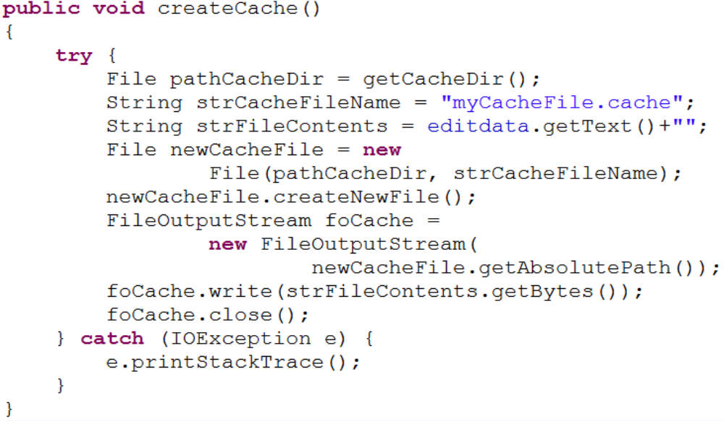
INTERNAL STORAGE
Tạo Cache files

Slide 11
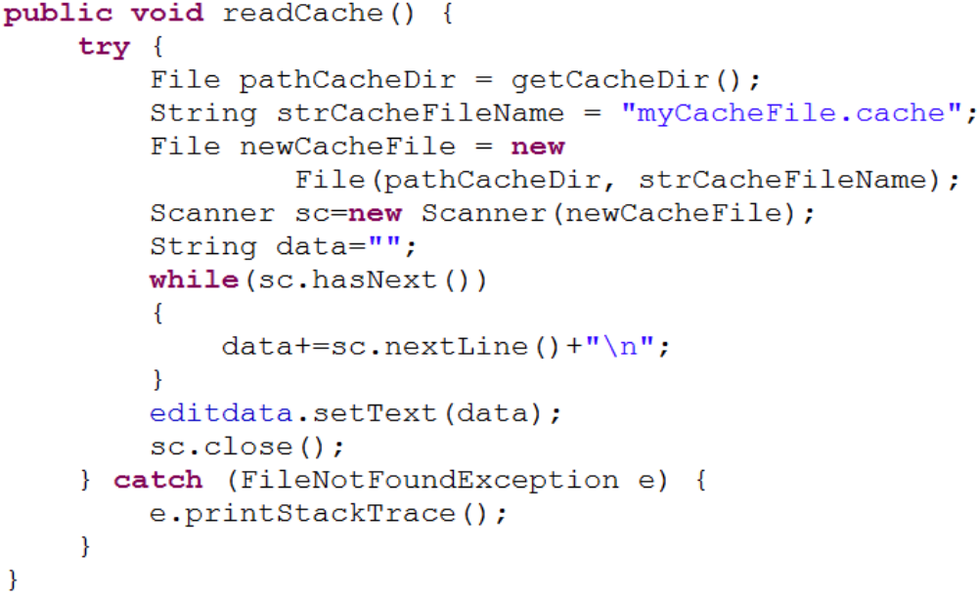
INTERNAL STORAGE
Đọc Cache files

Slide 12
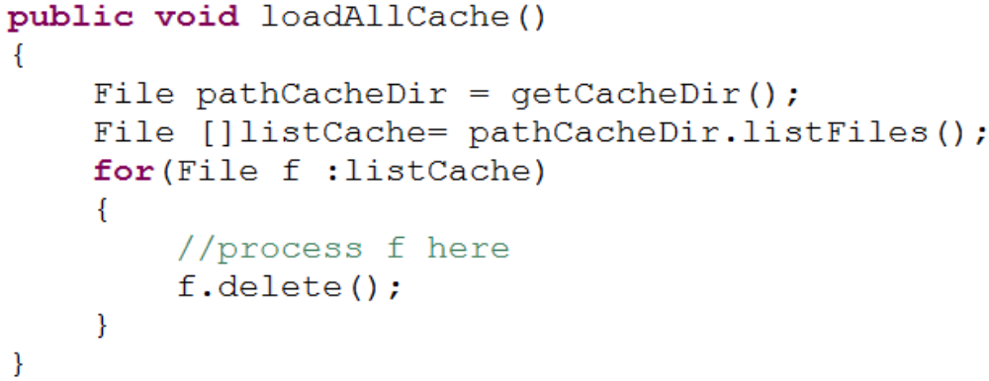
INTERNAL STORAGE
Lấy thông tin từ Cache files

Slide 13

EXTERNAL STORAGE
Lưu trữ thông tin trên thẻ nhớ
  Lưu trữ thông tin trên thẻ nhớ SDCard
  Ưu điểm là dung lượng lưu trữ lớn hơn

Slide 14
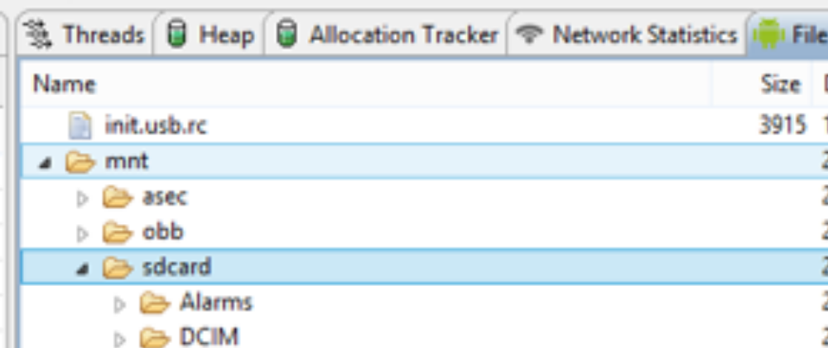
EXTERNAL STORAGE

Slide 15
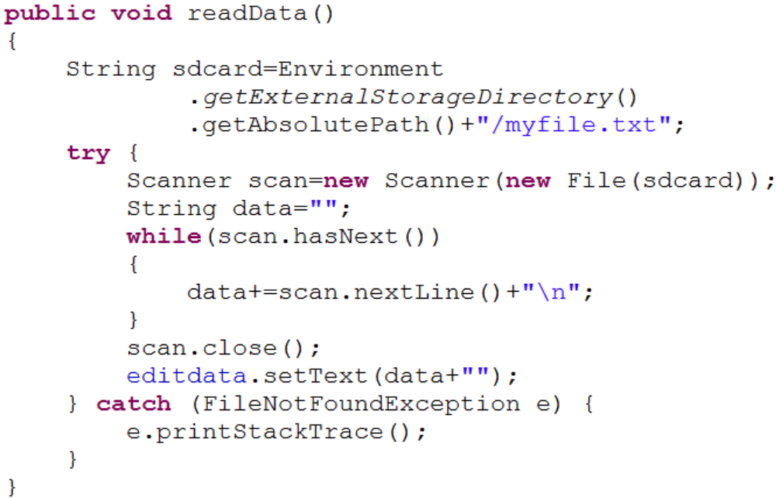
EXTERNAL STORAGE
Đọc từ thẻ nhớ

Slide 16
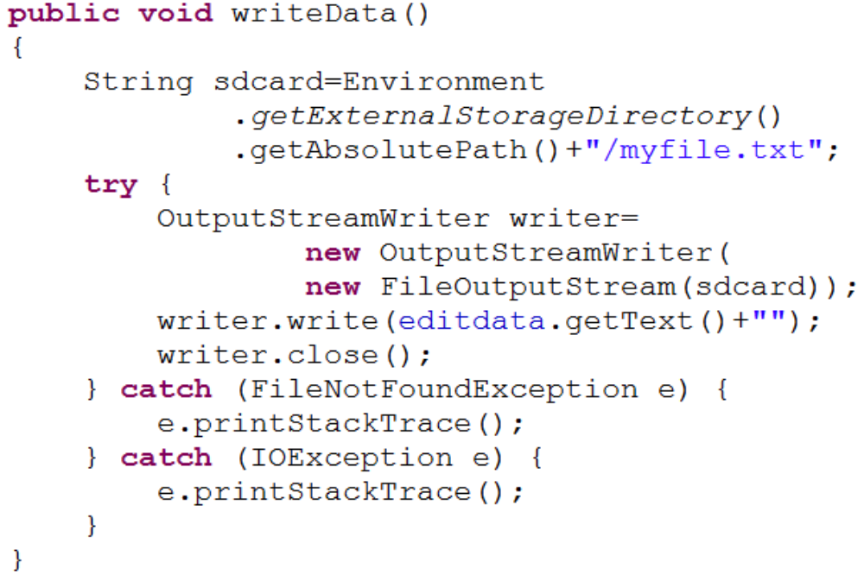
EXTERNAL STORAGE
Ghi vào thẻ nhớ

Slide 17
PHẦN II: SHARED PREFERENCES

Slide 18

SHAREDPREFERENCES
Lớp SharedPreferences cung cấp một framework chung để lưu trữ dữ liệu dưới dạng key-value của dữ liệu kiểu nguyên thủy
Có thể sử dụng để lưu trữ dữ liệu kiểu boolean, float, int, long, string
Dữ liệu này được lưu trữ trong các phiên làm việc của người dùng (ngay cả khi ứng dụng bị kill)

Slide 19
SHAREDPREFERENCES
Gọi getSharedPreferences()
Ghi thông tin:
  Gọi edit() để nhận SharedPreferences.Editor
  Bổ sung giá trị sử dụng putBoolean, putString,…
  Commit giá trị mới sử dụng commit()
Đọc thông tin: sử dụng phương thức như putBoolean, putString,…gười dùng (ngay cả khi ứng dụng bị kill)

Slide 20
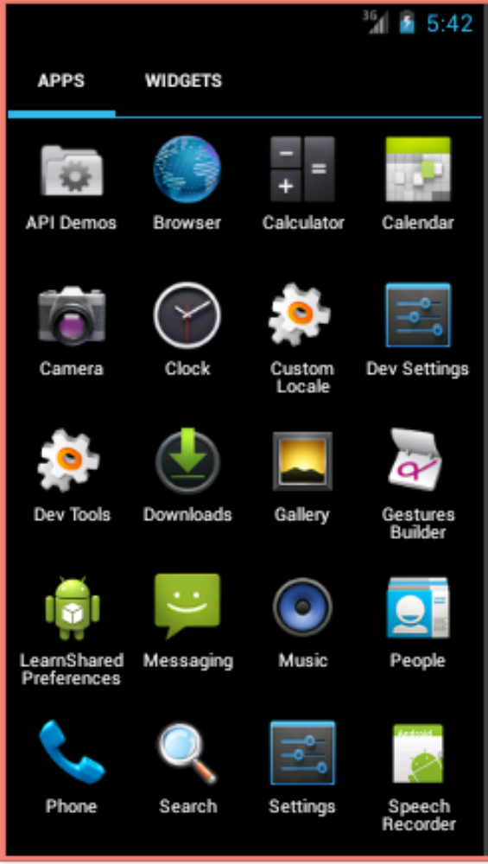
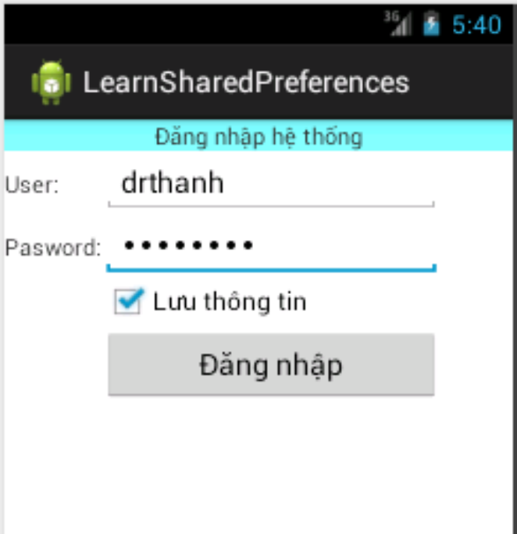
SHAREDPREFERENCES
Mở lại ứng dụng => thông tin được khôi phục lại
Check và click vào nút Login

Slide 21
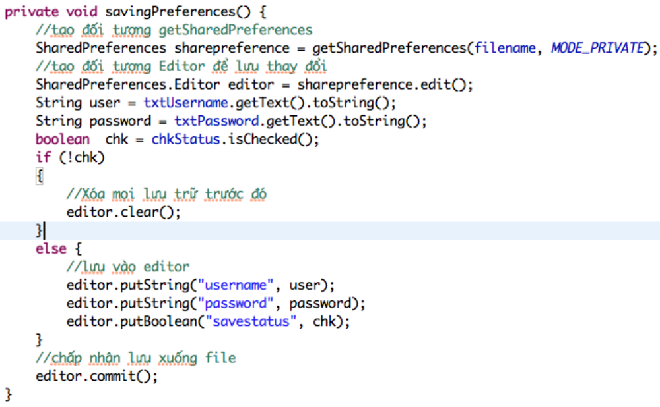
SHAREDPREFERENCES

Slide 22
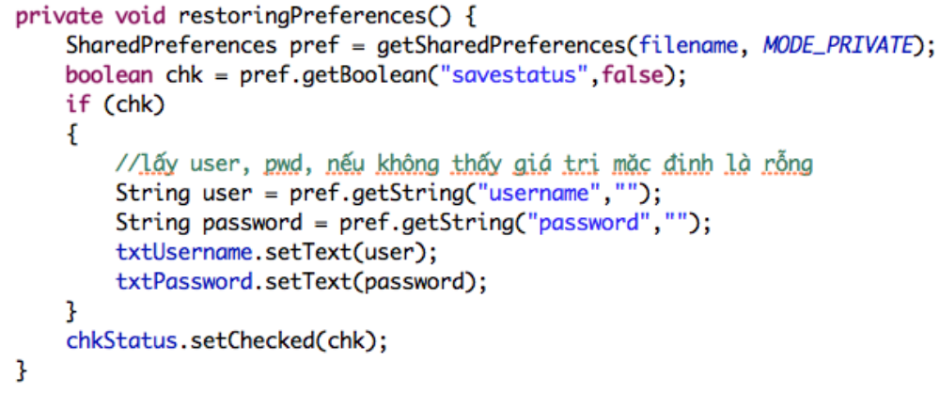
SHAREDPREFERENCES

Slide 23
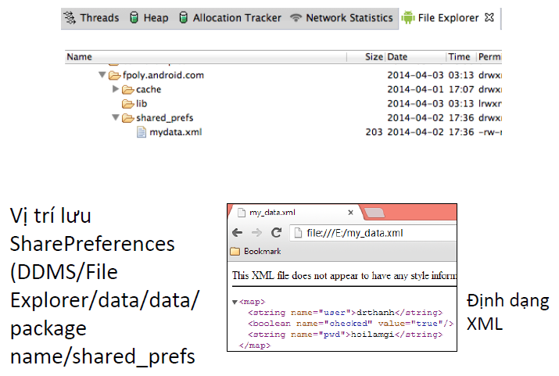
SHAREDPREFERENCES

Slide 24
TỔNG KẾT NỘI DUNG BÀI HỌC
Phần I: Lưu trữ thông tin
  Lưu trữ thông tin trên thiết bị
  Lưu trữ thông tin trên thẻ nhớ
Phần II: Shared Preferences
  Shared Preferences

